Slide 1
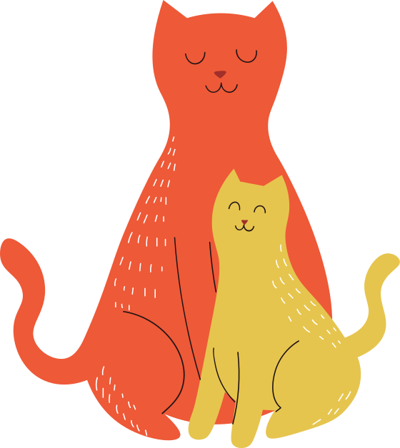
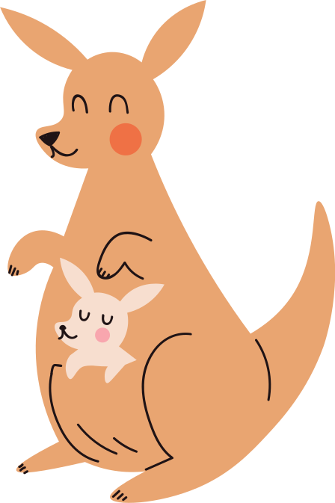
CHÀO MỪNG CÁC EM ĐẾN VỚI BÀI HỌC NGÀY HÔM NAY!

Slide 2
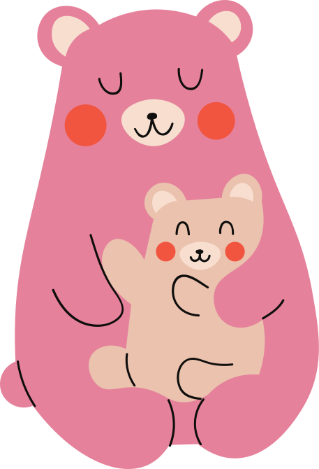
BÀI 25
Luyện nói và nghe
QUAN SÁT ĐỒ CHƠI HÌNH MỘT LOÀI VẬT

Slide 3
1. Cùng bạn thực hành nói lời từ chối và đáp lại lời từ chối trong các tình huống sau:
Bạn rủ em hái hoa trong công viên.
Bạn rủ em trêu chọc một con vật trong vườn thú.
Bạn rủ anh (chị) chơi trò ném thú bông trong nhà.

Slide 4
a. Bạn rủ em hái hoa trong công viên
GỢI Ý:
Chúng mình vào công viên hái hoa đi.
Không được đâu, hoa của công viên là của chung, không được hái hoa đâu bạn.
Bạn nói đúng đó. Mình quên mất.

Slide 5
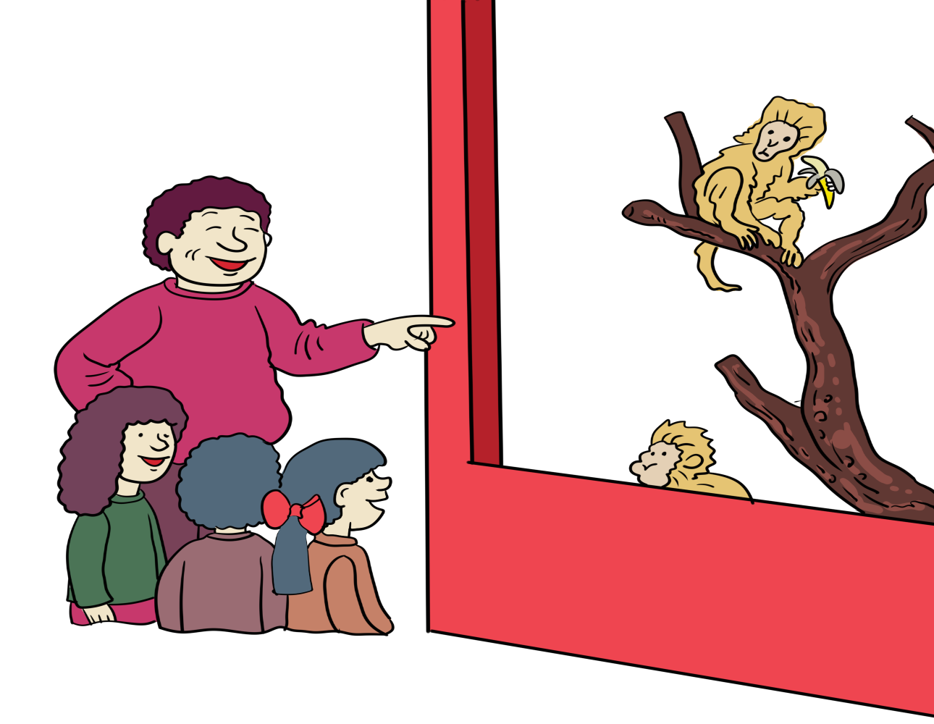
b. Bạn rủ em trêu chọc một con vật trong vườn thú.
GỢI Ý:
Chúng mình cùng hét thật to để dọa con khỉ này đi.
Không được đâu, công viên có quy định không được trêu chọc, kích động loài thú.
Mình nhớ rồi.

Slide 6
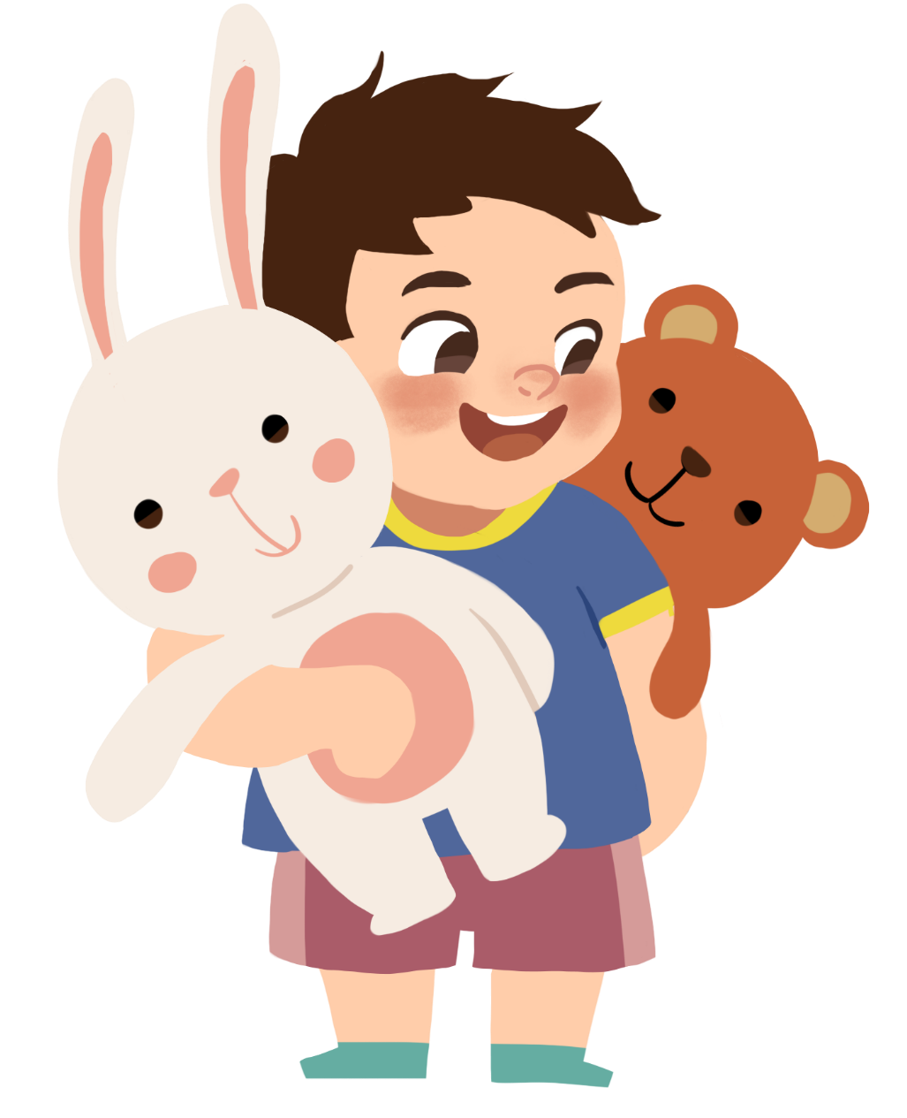
c. Bạn rủ anh (chị) chơi trò ném thú bông trong nhà.
GỢI Ý:
Anh ơi, mình cùng chơi trò ném thú nhồi bông trong phòng đi?
Không được đâu em, làm thế các con thú nhồi bông sẽ rách ngay.
Ồ, thế thì không được anh nhỉ.

Slide 7
2. Quan sát:
Mang đến lớp đồ vật, đồ chơi hình một loài vật (hoặc tranh loài vật) mà em yêu thích.
Quan sát đồ vật, đồ chơi (tranh ảnh) và ghi lại kết quả quan sát.

Slide 8
2. Quan sát:
c. Nói lại với các bạn kết quả quan sát:
GỢI Ý:
Đó là đồ chơi, tranh (ảnh) về con vật nào?
Đặc điểm của đồ chơi, tranh (ảnh) trông thế nào?
Tình cảm của em với đồ chơi, tranh (ảnh) thế nào?

Slide 9
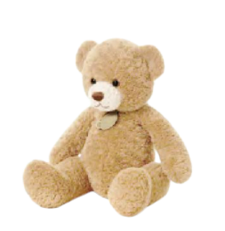
2. Quan sát:
c. Nói lại với các bạn kết quả quan sát:
GỢI Ý:
Tên đồ chơi: gấu bông
Đặc điểm của đồ chơi:
+ Con vật được làm bằng bông, to bằng cái bình hoa.
+ Toàn thân nó màu nâu nhạt, mắt đen, mũi đen, khuôn mặt rất xinh và thân thiện.

Slide 10
CHIA SẺ TRƯỚC LỚP

Slide 11
CỦNG CỐ, DẶN DÒ

Slide 12
HẸN GẶP LẠI CÁC EM
TRONG BÀI HỌC SAU!

